Slide 1

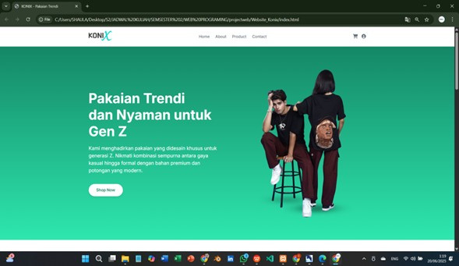

Home
Abot Us
Products
Review
Website
Toko Baju
Projek Akhir Web Programming
disusun oleh :
Anggota Kelompok
Konan Arnanda
Ahmad Fadilah
Jajang Irawan
Gunawan Wicaksono R
Arjun Sujarwo
1

Slide 2
Latar Belakang
Perkembangan teknologi mendorong digitalisasi bisnis.
Website menjadi sarana efisien untuk promosi dan penjualan.
KONIX butuh platform online untuk jangkauan pelanggan yang lebih luas.
Rumusan Masalah
Bagaimana merancang website toko baju Konix yang informatif?
Bagaimana menampilkan produk dengan efektif?
Bagaimana membuat tampilan yang menarik dan user-friendly?
2

Slide 3

Batasan Masalah
Website hanya menggunakan HTML, CSS dan Javascript
Tidak ada integrasi, database
01
02
Menyediakan halaman: home, about, produk, dan contact us.
03
3

Slide 4
Metodologi
Dalam proses pembuatan website ini, digunakan metodologi yang bertujuan untuk memastikan bahwa setiap tahap perancangan dan pengembangan dilakukan secara sistematis dan terstruktur. Metodologi yang digunakan
01
Observasi:
Mengamati contoh-contoh website toko online lain sebagai referensi desain dan struktur.
02
Eksperimen:
Melakukan perancangan langsung melalui coding HTML, CSS dan java script
03
Diskusi Tim:
Tentukan struktur dan desain
Contoh Desain dari Video Tutorial
Sebagai referensi praktis, tim menggunakan salah satu video tutorial pembuatan website toko baju sederhana menggunakan HTML, CSS dan java script
04
4

Slide 5
Tujuan
& Manfaat
Tujuan dan manfaat dalam pembuatan website ini adala sebagai berikut :
Tujuan
Manfaat
Menampilkan produk dan info toko secara efektif.
Desain menarik dan mudah digunakan
Mengembangkan website yang dapat digunakan sebagai media promosi digital
Pelanggan lebih mudah akses produk.
Media promosi digital KONIX.
Menambah pengalaman tim dalam pemrograman web.
5

Slide 6
Teori Pendukung
Website adalah kumpulan halaman web yang saling terhubung dan dapat diakses melalui jaringan internet menggunakan browser. Setiap halaman dalam website dibuat menggunakan bahasa markup seperti :
HTML (HyperText Markup Language)
HTML adalah sebuah bahasa untuk menampilkan konten di web. HTML sendiri adalah bahasa pemrograman yang bebas
Struktur Navigasi Website
Navigasi adalah“Susunan menu atau hirarki dari suatu situs yang menggambarkan isi dari setiap halaman dan link atau navigasi tiap halaman pada suatu situs web
CSS (Cascading Style Sheets)
CSS merupakan bahasa yang digunakan untuk mengatur tampilan suatu dokumen yang ditulis dalam bahasa markup / markup language.
Desain Responsif Sederhana
Desain responsif adalah teknik desain web agar tampilan website tetap rapi di berbagai ukuran layar, seperti desktop, tablet, dan smartphone.
6

Slide 7
Studi Pustaka
Studi pustaka dilakukan untuk memperkuat pemahaman teori yang digunakan dalam perancangan website. Referensi yang digunakan meliputi:
01
Materi modul mata kuliah Web Programming
02
Website W3schools
03
Video tutorial Youtube
7

Slide 8
Metode Pengembagan
Metode pengembangan yang digunakan dalam proyek ini adalah metode eksperimen langsung atau praktik langsung menggunakan pendekatan statik, yaitu:
01
Merancang struktur halaman menggunakan HTML.
02
Mendesain tampilan visual menggunakan CSS.
03
Menambahkan Bahasa pemograman javascript untuk interaksi dinamis
Menerapkan elemen-elemen seperti navigasi, katalog produk, halaman kontak, dan about.
04
Menyesuaikan tampilan website agar tetap menarik dan sederhana, tanpa menggunakan backend dan database
05
8

Slide 9
Struktur Website
Website Konix menggunakan navigasi hierarkis (hierarchical navigation), ditandai dengan:
Home (index.html) sebagai pusat utama navigasi.
Dari home, pengguna dapat menuju ke halaman lainnya seperti:
About.html
Contact_us.html
Katalog_product.html → ada link ke detail produk → product_detail.html
Keranjang.html
Login.html
9

Slide 10
Halaman- Halaman Website
01
Home
02
About us
03
Product
04
Detail Produk
05
Keranjang
06
Contact us
07
Login
10

Slide 11
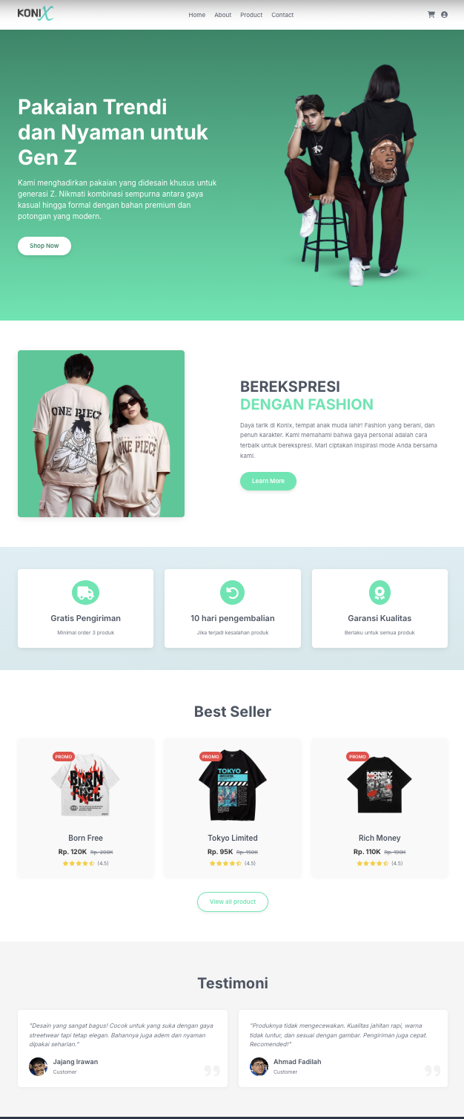
Struktur Website
Halaman Home
Fitur Utama:
Header dan footer
Hero Section
About Us Section
Features Section
Best Seller Section
Testimonial Section
Footer

Slide 12
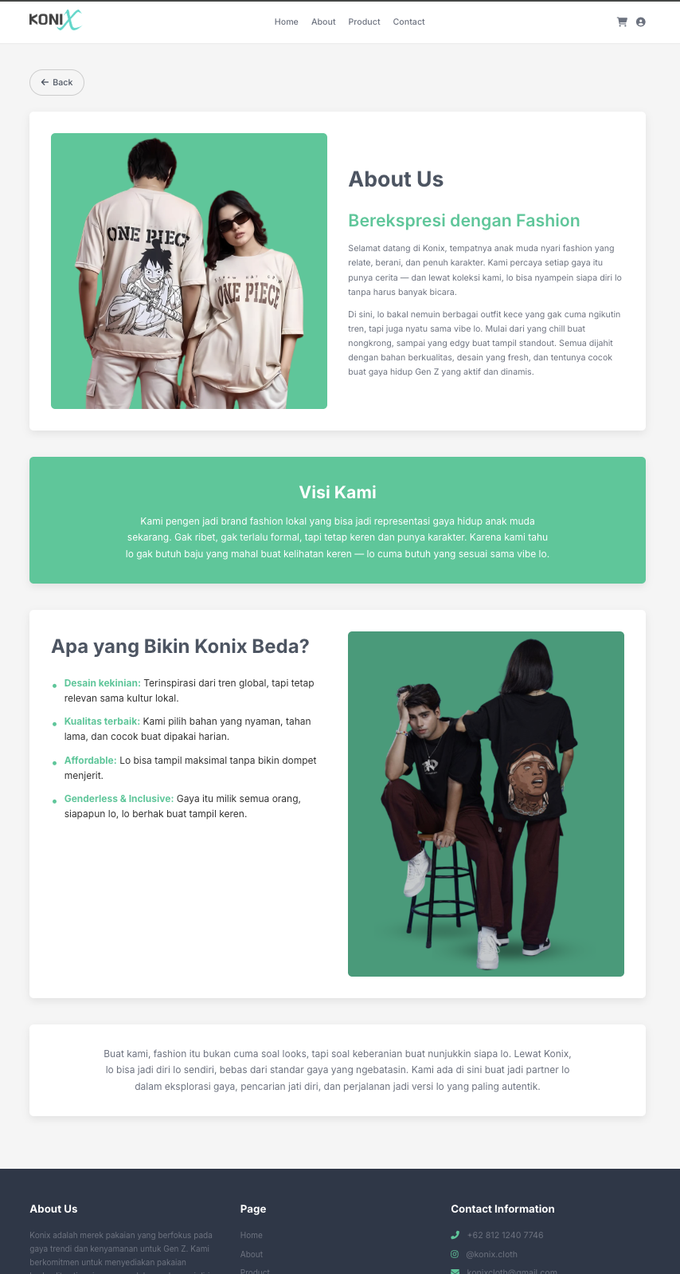
Struktur Website
About Us
Fitur Utama:
Header & Footer
Tombol Kembali
Konten Utama About Us
Visi Kami
Apa yang Bikin Konix Beda
Tentang Fashion Kami
15

Slide 13
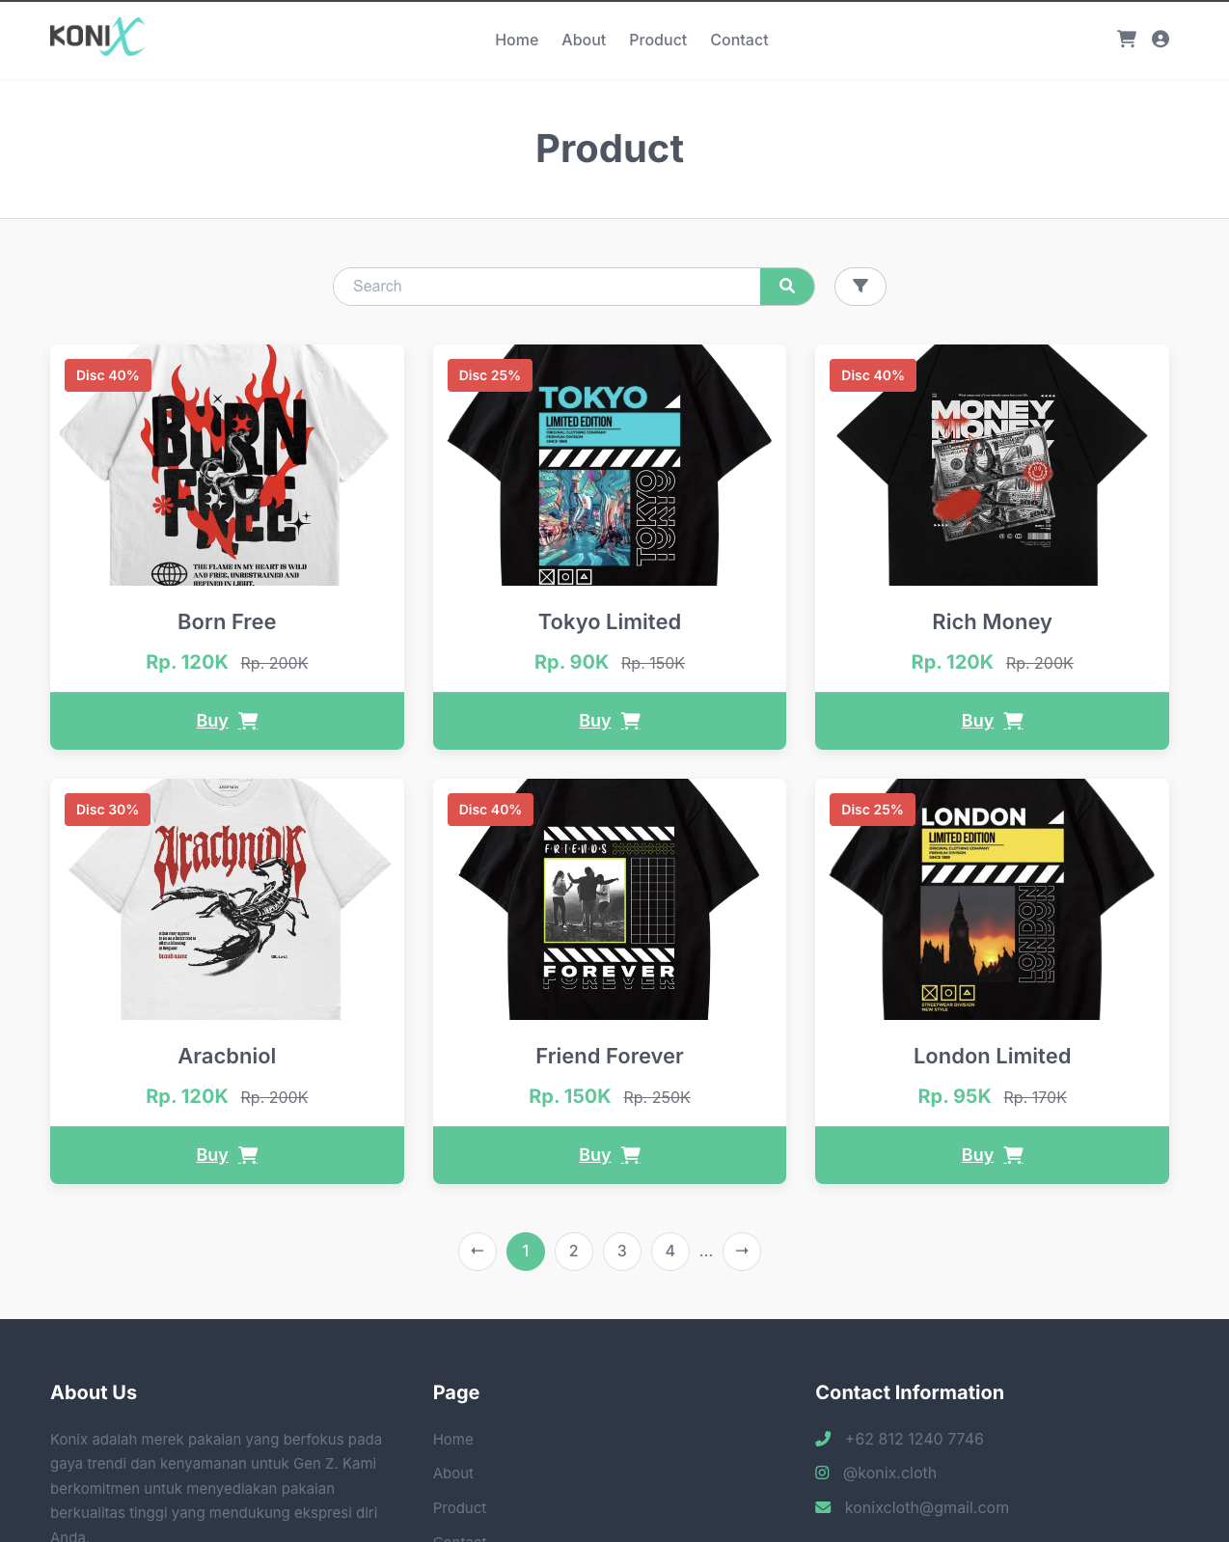
Struktur Website
Halaman Produk
Fitur Utama:
Header & Footer
Judul Halaman
Search and Filter Bar
Product Grid
Discount Badge
Pagination
Tautan ke Halaman Detail Produk
14

Slide 14
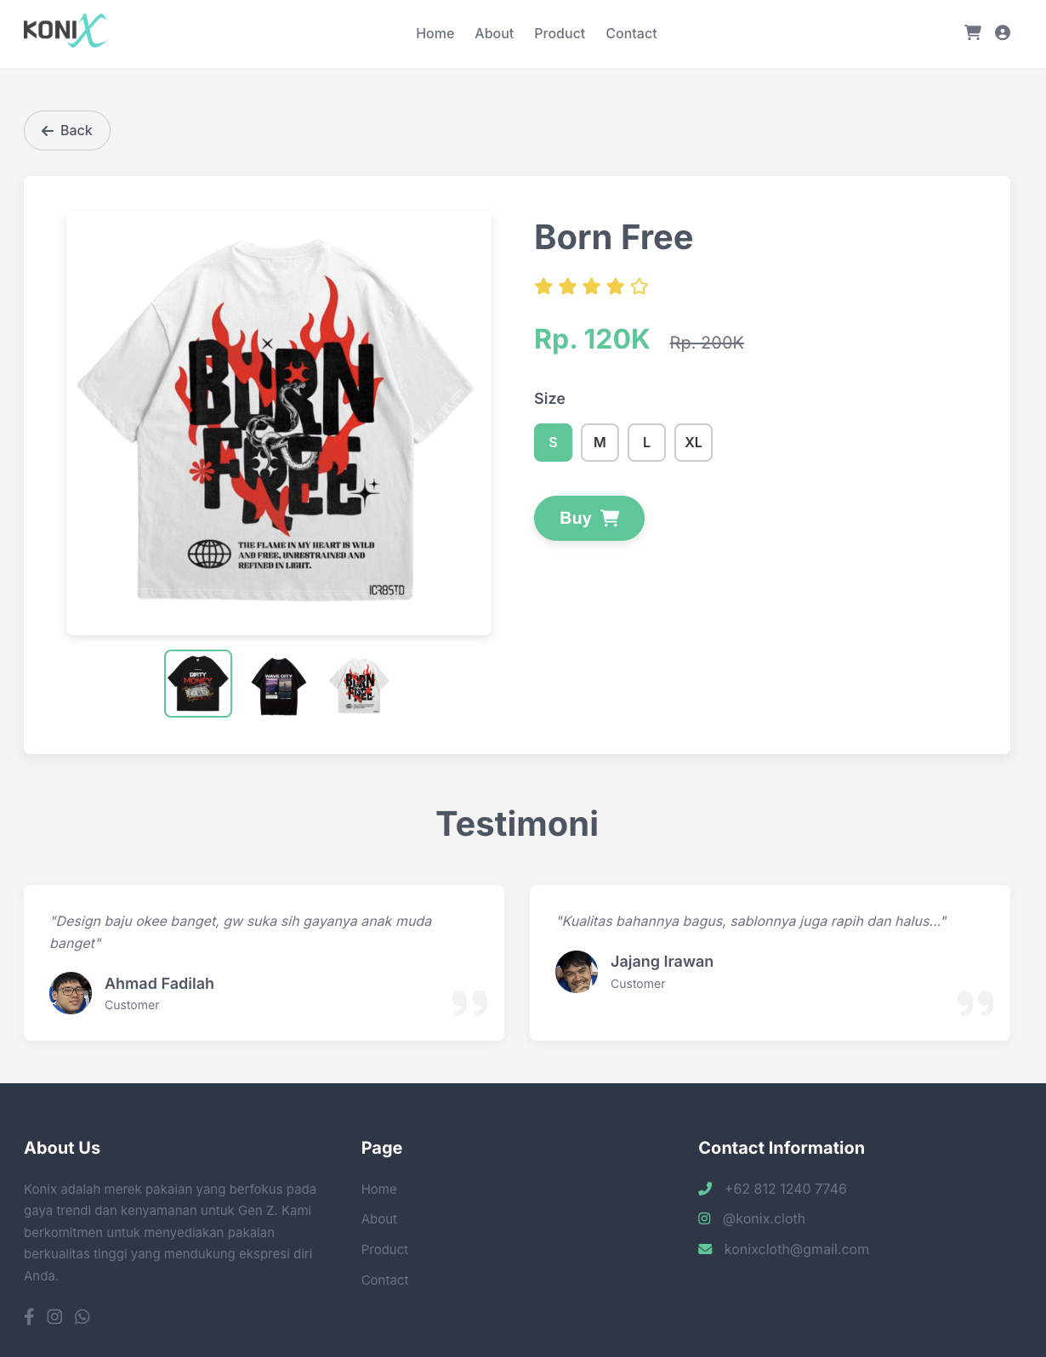
Struktur Website
Halaman detail produk
Fitur Utama:
Header & Footer
Tombol Kembali
Gambar Produk
Informasi Produk:
Nama produk.
Rating bintang.
Harga (diskon dan harga asli).
Pilihan ukuran (S, M, L, XL) yang bisa diklik.
Tombol "Buy".
Testimonial Section
16

Slide 15
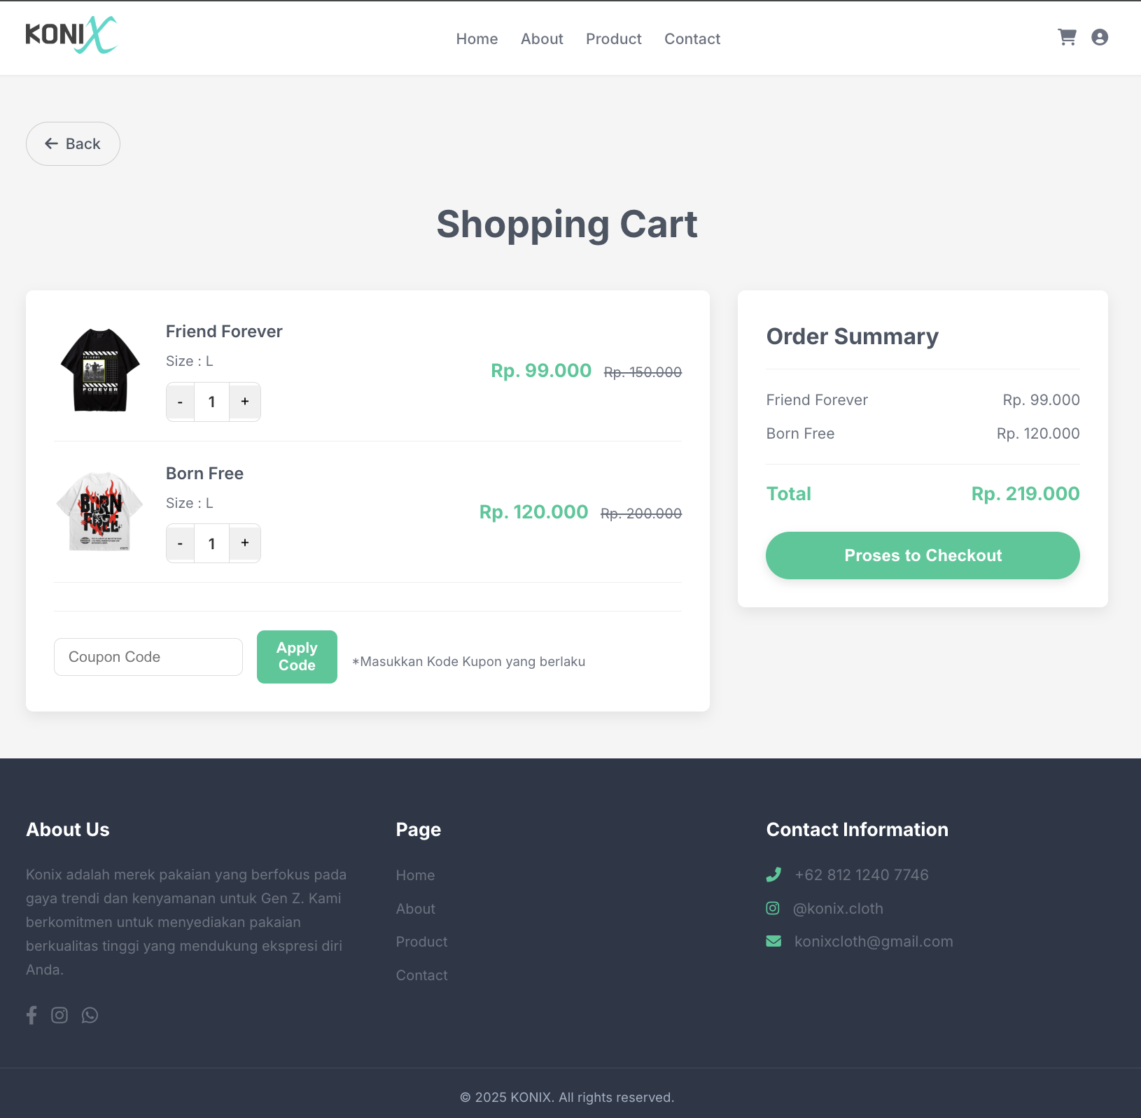
Struktur Website
Halaman Keranjang
Fitur Utama:
Header & Footer
Tombol Kembali
Judul Halaman
Daftar Produk di Keranjang
Bagian Kupon
Ringkasan Pesanan
Tombol "Proses to Checkout"
16

Slide 16
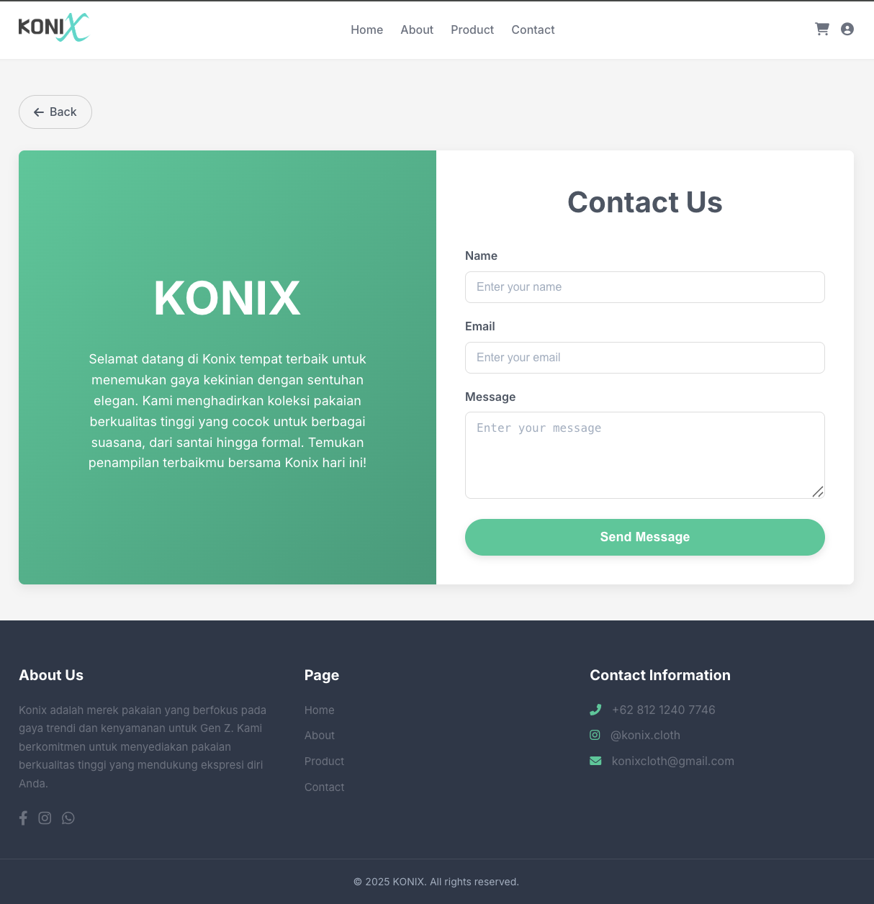
Struktur Website
Contact Us
Fitur Utama:
Header & Footer
Tombol Kembali
Informasi KONIX (Kiri)
Formulir Kontak (Kanan)
17

Slide 17
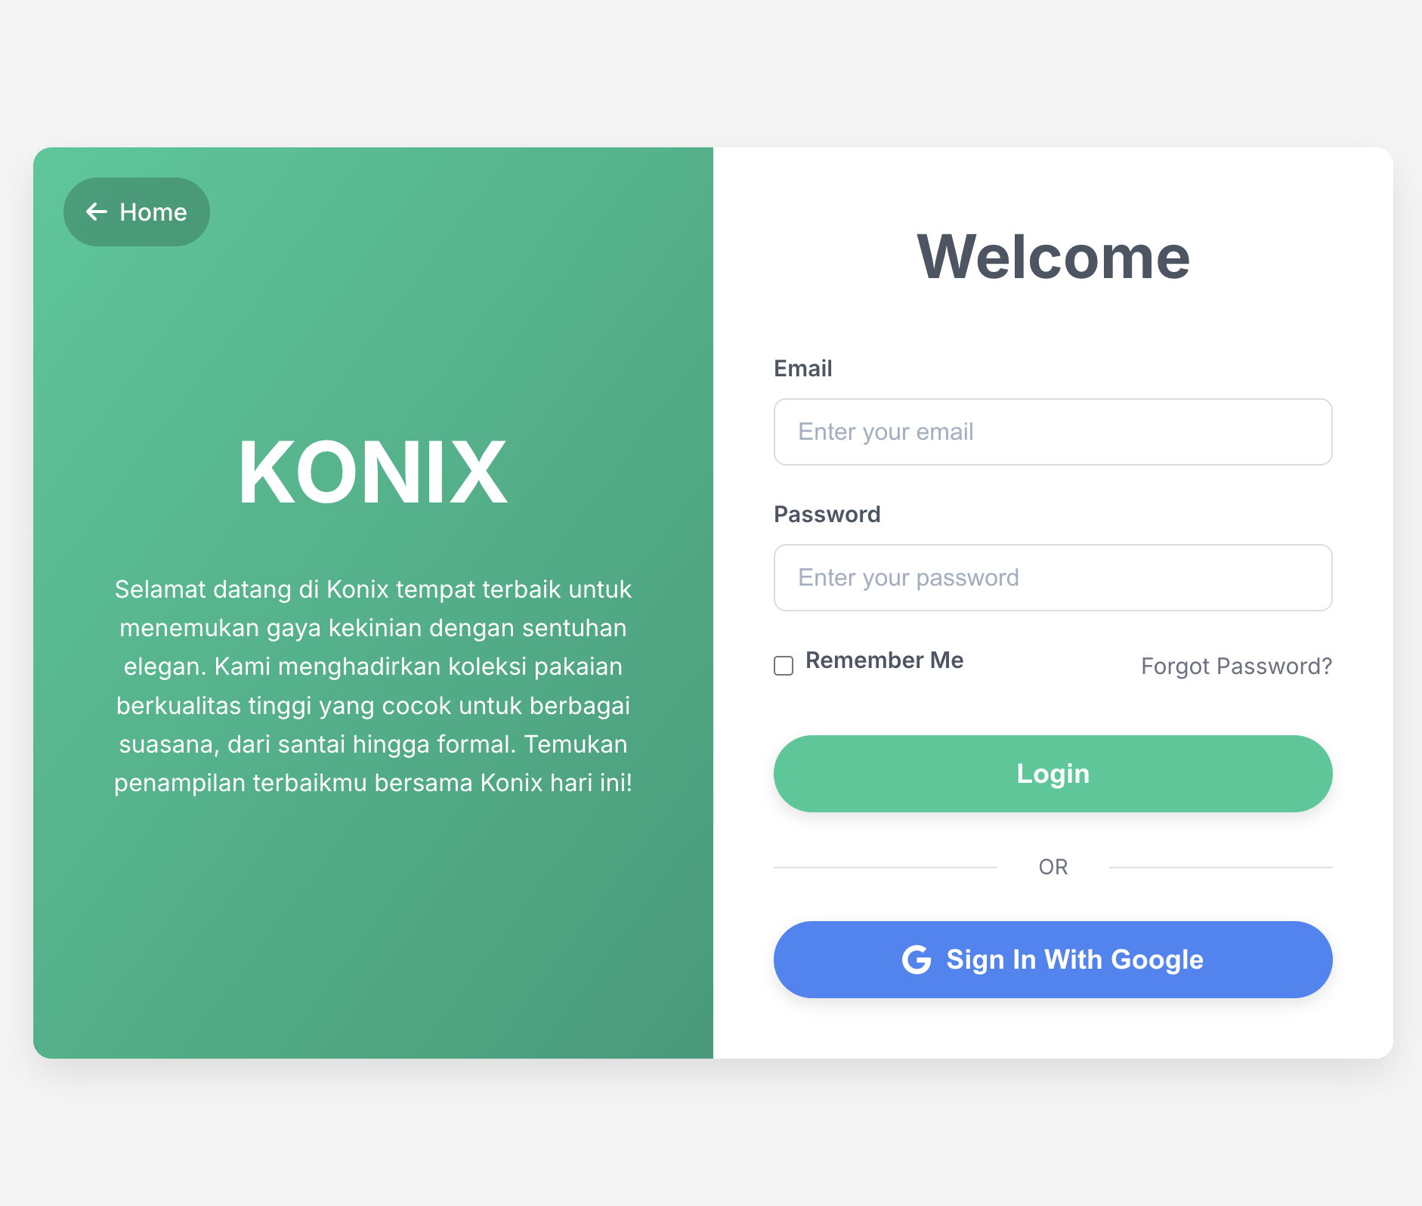
Struktur Website
Halaman Login
Fitur Utama:
Tombol Kembali ke Home
Informasi KONIX (Kiri)
Formulir Login (Kanan)
Simulasi Login: Notifikasi Login Sukses
17

Slide 18
Evaluasi dan Hasil
Website berhasil dibangun dengan HTML, CSS dan java script tanpa backend. Tujuan awal proyek menampilkan produk secara menarik dan navigasi mudah berhasil dicapai. Semua halaman berjalan sesuai fungsinya.
11

Slide 19
Kesimpulan
Website ini menunjukkan kemampuan dalam membangun website yang
Responsif Penuh: Beradaptasi dengan baik di perangkat desktop, tablet, dan handphoneberkat penggunaan media queries, Flexbox, dan CSS Grid murni.
Menggunakan Vanilla CSS: Membuktikan pemahaman mendalam tentang CSS tanpa ketergantungan pada framework eksternal.
Interaktif dengan JavaScript Murni: Mengimplementasikan fungsionalitas seperti menu hamburger, simulasi login dengan notifikasi, pergantian gambar produk, dan kontrol kuantitas produk menggunakan JavaScript murni.
Setiap halaman memiliki tujuan fungsional yang jelas dan dirancang untuk memberikan pengalaman pengguna yang intuitif di berbagai perangkat.

Slide 20

TERIMA KASIH
Web Programming
Sistem Informasi
x
Kelompok: Koni
19

